Slide 1
Parámetros Vocales Locutivos Pamela Díaz Gallegos Fonoaudióloga Educación y Salud Vocal Facultad de Derecho Uchile Segundo Semestre , 2020

Slide 2
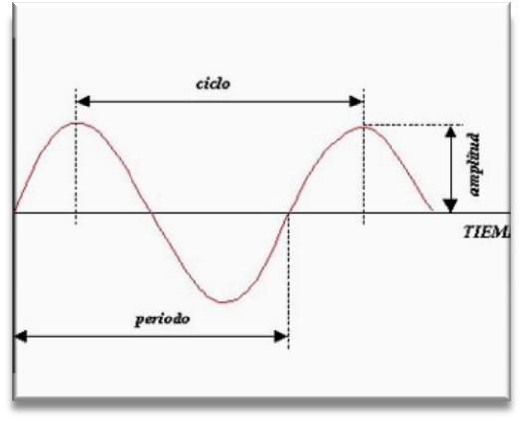
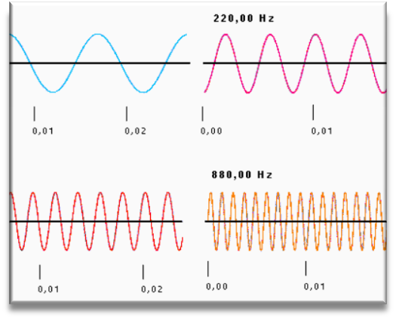
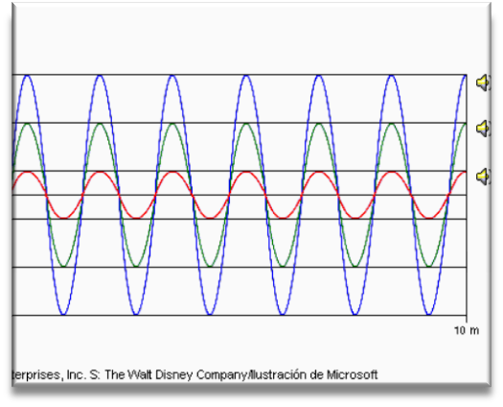
¿Qué pasa con el sonido generado en la glotis?
Dimensiones
Físicas de la Onda
Longitud de onda
Amplitud de onda

Slide 3
Registros
“Es una serie de tonos sucesivos, originados bajo el mismo principio mecánico, que se diferencian claramente de otra serie de tonos, igualmente sucesivos que responden a otro principio mecánico.”
MODAL
FALSETE
FRITO
VOCAL
REGISTRO VOZ HABLADA

Slide 4
Tono
Depende de factores tales como:
Cantidad de vibraciones por segundo de los pliegues vocales
Altura de la laringe en fonación.
Grado de elongación de la cuerda vocal.
Largo y grosor de la cuerda Vocal.
Agudo
Grave
Medio

Slide 5
Volumen o Intensidad
La variación de la intensidad depende de la presión de aire y del grado de aproximación de las
cuerdas vocales.
Bajo
Normal
Alto

Slide 6
Timbre
“Son las características que nos permiten distinguir a dos sujetos que emiten un sonido al mismo tono e intensidad”
“Es la huella digital de la voz”
Depende de factores tales como:
Los resonadores
Grado de cierre de las cuerdas vocales
La estructura ósea del sujeto
Posición de la lengua.

Slide 7
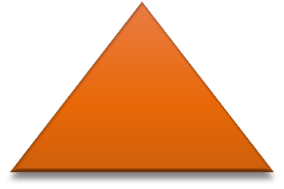
Quiebre de Voz
Es un cambio abrupto del tono de voz de aproximadamente de una octava musical.
Al agudo Variable Al grave

Slide 8
Prosodia
Corresponde a las variaciones tonales que realiza el
sujeto cuando esta hablando.
Se conoce como la melodía del habla.
Monótona
Normal
Exagerada

Slide 9
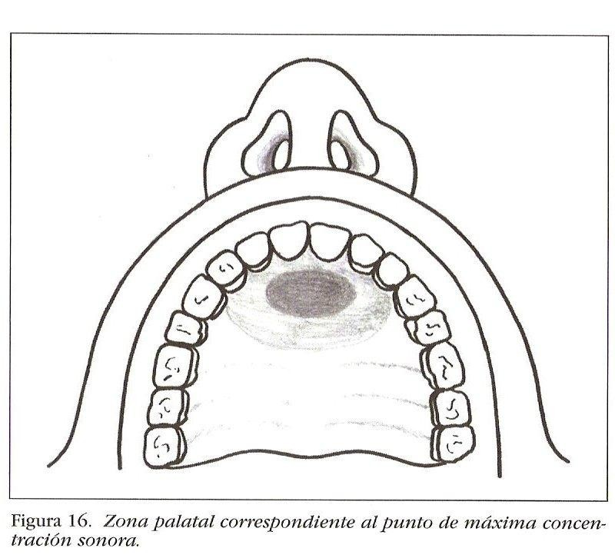
Colocación
El sonido inicial producido en las cuerdas vocales, recorre las cavidades de resonancia y se focaliza o se concentra en un punto con mayor predominancia. Éste es el punto el punto de máxima concentración sonora. (p.m.c.s.).
La colocación se define como el punto de máxima concentración sonora dentro del tracto resonancial.

Slide 10
Proyección de la voz
Es la capacidad de dirigir la voz a un determinado punto o lugar en el espacio, para obtener una adecuada eficiencia fonatoria y una óptima sonoridad de la voz
Lanzar o dirigir hacia adelante con la máxima eficacia el sonido de la voz

Slide 11
Proyección de la Voz
La proyección depende de:
Colocación de la voz
Respiración (Apoyo)
Articulación (Apertura bucal)

Slide 12
Tono Medio Hablado
Es el tono predominante durante la producción de la voz.
Debe ser acorde a las características
fisiológicas, anatómicas y al rango etario del sujeto. cambios de la voz según las etapas de la Vida.
Es recomendable en oratoria o al exponer frente a público utilizar el tono medio hablado.

Slide 13
Tono Óptimo
Depende de tres características:
Comodidad a nivel de esfuerzo físico
Eficiencia fonatoria
Adecuada tensión muscular laríngea

Slide 14
Extensión Tonal
“Es el conjunto de tonos o frecuencias que puede emitir una voz, con independencia de la tesitura y que, generalmente no resulta cómoda o manejable”

Slide 15
Temblor
Son oscilaciones que se pueden producir debido a dificultades en la frecuencia y/o intensidad en la voz.
Se puede deber a:
Alteraciones neurológicas
Envejecimiento
Incorrecta imitación del vibrato fisiológico
Falta de apoyo respiratorio

Slide 16
Emisión
Este parámetro se refiere a la calidad de la voz emitida por el sujeto.
Se pueden distinguir distintos tipos de calidad vocal:
Normal
Disfonía
Afónica

